Slide 1


Государственное профессиональное образовательное автономное учреждение
Ярославской области
Ярославский колледж сервиса и дизайна
Мотивация учебной деятельности обучающихся в профессиональной образовательной организации: основные понятия и проблемы
Лебедев Михаил Константинович, методист ЯКСИД
25.02.2021г.

Slide 2


Мотивация учебной деятельности обучающихся в профессиональной образовательной организации: основные понятия и проблемы
Учебная деятельность
Теория
Практика
Познавательная мотивация
Профессиональная мотивация
2

Slide 3



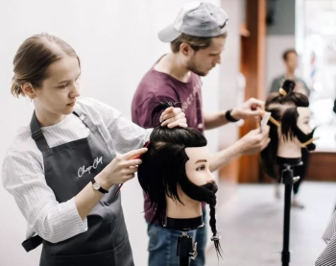

Мотивация учебной деятельности обучающихся в профессиональной образовательной организации: основные понятия и проблемы
Государственный заказ
Закон об образовании
ФГОС СПО++
Профессиональные стандарты
Практическая подготовка
Программы воспитания
3

Slide 4
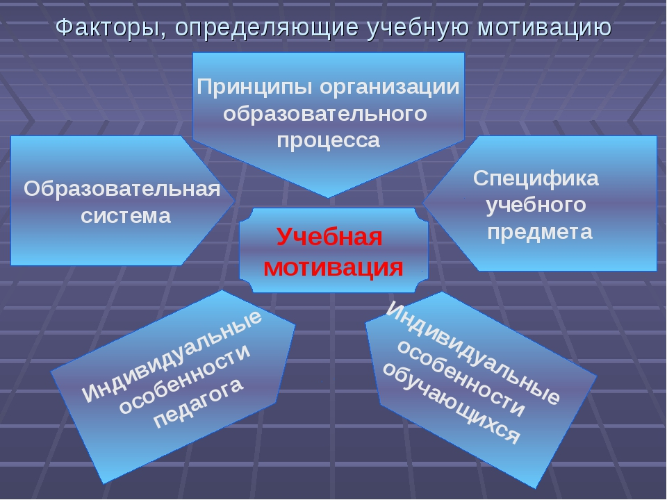
Мотивация учебной деятельности обучающихся в профессиональной образовательной организации: основные понятия и проблемы
6

Slide 5
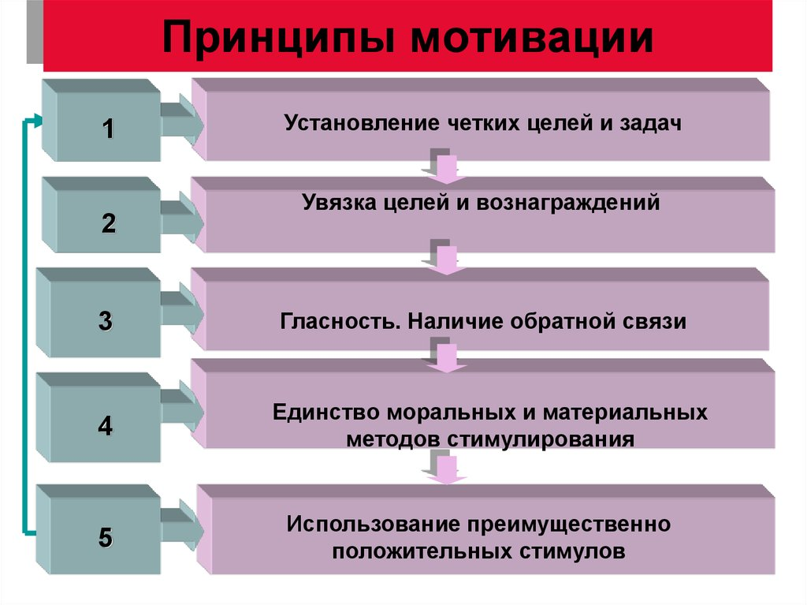
Мотивация учебной деятельности обучающихся в профессиональной образовательной организации: основные понятия и проблемы
6

Slide 6
Мотивация учебной деятельности обучающихся в профессиональной образовательной организации: основные понятия и проблемы
Возможные мотивы обучающихся
профессиональной образовательной организации
1. Мировоззренческие мотивы
2. Моральные мотивы (долга и ответственности)
3. Мотивы трудовой и профессиональной направленности
4. Познавательные мотивы
5. Социально-коммуникативные, престижные и прагматические мотивы
4

Slide 7
Мотивация учебной деятельности обучающихся в профессиональной образовательной организации: основные понятия и проблемы
Некоторые приемы
формирования учебной мотивации на занятиях
Приемы внешней организации и принуждения (контроля)
Интеллектуальные приемы
Эмоциональные приемы
Социальные приемы
Прагматические приемы
5

Slide 8
Мотивация учебной деятельности обучающихся в профессиональной образовательной организации: основные понятия и проблемы
Авансирование личности обучающегося
Моральная поддержка и укрепление веры в собственные силы
Метод «ролевое управление»
Метод «поведенческий договор»
Ситуация успеха
6

Slide 9
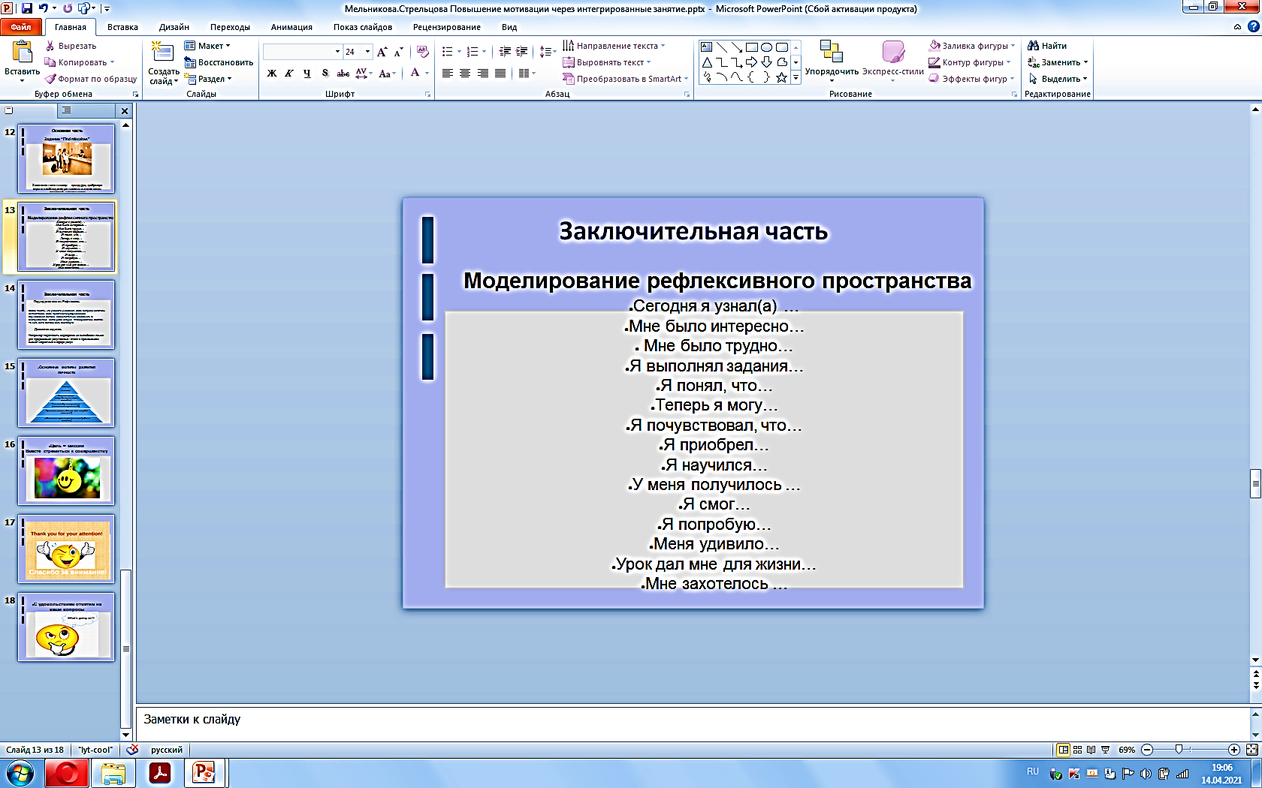
Мотивация учебной деятельности обучающихся в профессиональной образовательной организации: основные понятия и проблемы
6

Slide 10
Мотивация учебной деятельности обучающихся в профессиональной образовательной организации: основные понятия и проблемы
Соотнесение потребностей, мотивов и компетенций
Потребности | Мотивы | Общие компетенции
Коммуникационная потребность, в общественном признании | Социальный мотив, стремление быть полезным для окружающих | ОК 6. Работать в коллективе и команде, эффективно общаться с коллегами, руководством, потребителями
Потребность в самоутверждении | Мотив достижения, стремление занять определенное место в обществе. | ОК 2. Организовывать собственную деятельность, определять методы и способы выполнения профессио-нальных задач, оценивать их эффективность и качество.
Познавательная потребность | Мотив приобретения профессиональных знаний, удовлетворение учебной деятельностью | ОК 4. Осуществлять поиск, анализ и оценку информации, необходимой для постановки и решения профессиональных задач, профессионального и личностного развития. ОК 9. Ориентироваться в условиях частой смены технологий в профессиональной деятельности
Потребность в самоопределении | Мотив овладения специальностью, ценностные и смысловые установки, мотив самоопределения | ОК 1. Понимать сущность и социальную значимость своей будущей профессии, проявлять к ней устойчивый интерес.
Потребность в самовыражении | Мотив преодоления неудач, достижения успеха, творческое развитие | ОК 7. Ставить цели, мотивировать деятельность подчиненных, организовывать и контролировать их работу с принятием на себя ответственности за результат выполнения заданий. ОК 3. Решать проблемы, оценивать риски и принимать решения в нестандартных ситуациях.
Потребность в профессиональной компетентности | Профессиональный мотив, мотив учебной деятельности, познавательный мотив, мотив выбора профессии | ОК 5. Использовать информационно-коммуникационные технологии для совершенствования профессиональной деятельности. ОК 8. Самостоятельно определять задачи профессио-нального и личностного развития, заниматься самообра-зованием, осознанно планировать повышение квалификации
4

Slide 11
Мотивация учебной деятельности обучающихся в профессиональной образовательной организации: основные понятия и проблемы
Неделя общеобразовательных дисциплин
Индивидуальный проект
Неделя специальности
Конкурсы профессионального мастерства
Чемпионаты WSR
Мотивация
Внеурочные мероприятия
Олимпиады
Программа воспитания
Демонстрационный экзамен по модулю
Современные образовательные технологии
Технология сотрудничества
Технология развития критического мышления
Игровые технологии
Коучинг
Кейс-метод
Метод проектов
8

Slide 12
Мотивация учебной деятельности обучающихся в профессиональной образовательной организации: основные понятия и проблемы
Развитие
личности
Познавательные потребности
(Не хватает знаний...)
Успех, одобрение, признание (Возможность проявить себя)
Принадлежность к общности
(Чем я могу быть полезен?)
Избавиться от страха неудач
(Я не один! Работа в команде)
6

Slide 13



Мотивация учебной деятельности обучающихся в профессиональной образовательной организации: основные понятия и проблемы
6

Slide 14
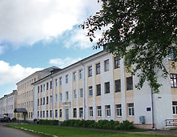
Государственное профессиональное образовательное автономное учреждение
Ярославской области
Ярославский колледж сервиса и дизайна
Спасибо за внимание
Лебедев Михаил Константинович
Методист ЯПОАУ ЯО Ярославский колледж сервиса и дизайна
Приемная директора: телефон: (4852) 73-70-48
Адрес электронной почты: yaksid@inbox.ru
Почтовый адрес учреждения: 150043, г. Ярославль, ул. Автозаводская, д.5/1
9

Slide 15
Мотивация учебной деятельности обучающихся в профессиональной образовательной организации: основные понятия и проблемы
6

